Slide 1
origami
HVAD SKAL VI FOLDE I dag?

Slide 2
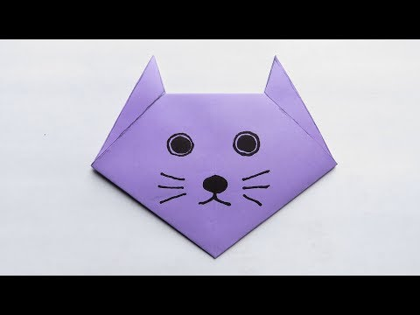

Slide 3
